Slide 1
AWT事件处理(续)

Slide 2
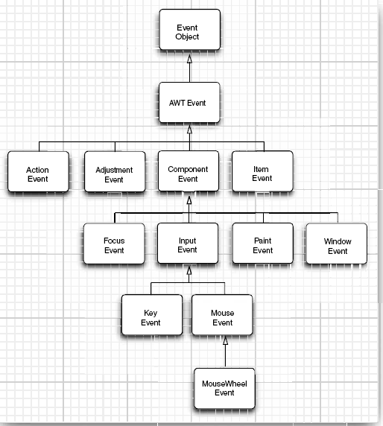
AWT事件继承层次

Slide 3
AWT事件继承层次
Java
所有的事件都是由java.util包中的EventObject类扩展而来.
AWTEevent是所有AWT事件类的父类,也是EventObject的直接子类;
有些Swing组件生成其他类型的事件对象,一般直接扩展于EventObject,而不是AWTEvent,位于javax.swing.event.*;
事件对象封装了事件源与监听器彼此通信的事件信息.在必要的时候,可以对传递给监对象对象的事件对象进行分析.例: getSource();

Slide 4
AWT的语义事件和低级事件
Java
AWT将事件分为低级(low-level)事件和语义(semantic)事件
语义事件:表达用户动作的事件;
例:点击按钮(ActionEvent)
低级事件:形成语义事件的事件;
例:点击按钮,包含了按下鼠标、连续移动鼠标、抬起鼠标事件

Slide 5
AWT的语义事件和低级事件
Java
AWT事件中常用的语义事件：
ActionEvent(对应按钮点击、菜单选择、选择列表项或在文本域中键入ENTER)
AdjustmentEvent(用户调节滚动条)
ItemEvent(用户从复选框或列表项中选择一项)
AWT事件中常用的5个低级事件类：
KeyEvent(一个键被按下或释放)
MouseEvent(鼠标被按下、释放、移动或拖动)
MouseWheelEvent(鼠标滚轮被转动)
FocusEvent(某个组件获得或失去焦点)
WindowEvent(窗口状态改变)

Slide 6
AWT事件处理总结
AWT事件继承层次
生成事件对象并将该对象传给监听器对象
实现监听器接口或者继承适配器类
注册
事 件 源
监听器对象
事件对象
通知事
件发生

Slide 7
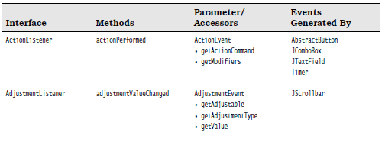
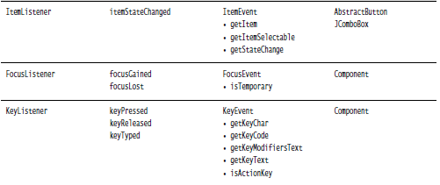
AWT事件继承层次
Java

Slide 8
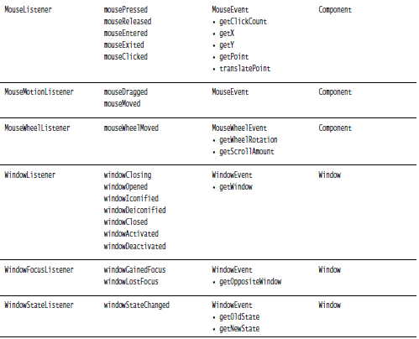
AWT事件继承层次
Java

Slide 9
动作
用户可通过多种形式激活一个命令：菜单、击键或工具栏上的按钮。
AWT事件模型可以将所有事件连接到同一个监听器上。
例：BlueAction是一个动作监听器，其方法actionPerformed可以将背景颜色改变成蓝色。将一个监听器对象加到多个事件源：
标记为Blue的工具栏按钮
标记为Blue的菜单项
按钮Ctrl+B
SWING提供了一种非常实用的机制来封装命令，并将其连接到多个事件源，就是Action接口。

Slide 10
Action接口
public interface Action extends ActionListener;
接口中包含以下方法：
void actionPerformed(ActionEvent event);
void setEnabled(boolean b);
boolean isEnablead();
void putValue(String key,Object value);
Object getValue(String key);
常用预定义的动作表名称：
名称 值
NAME 动作名称；可用来设置按钮和菜单的标签
SMALL_ICON 小图标；可用来设置按钮和菜单的图标
SHORT_DESCRIPTION 简要说明，在工具按钮中作为提示
MNEMONIC_KEY 快捷键，用于菜单
action.putValue(Action.NAME,”Blue”);
action.putValue(Action.SMALL_ICON, new IamgeIcon(“blue-ball.gif”));

Slide 11
Action接口
利用一个实现了Action接口的对象可以实例化按钮、菜单项等；
JButton(Action a);
JMenuItem(Action a);
AbstractAction类实现了Action接口中除actionPerformed方法之外的所有方法，因此可通过简单地扩展AbstractAction类，并在扩展中实现actionPerformed方法来构造一个实现了Action接口的对象；

Slide 12
动作
构造一个用于执行改变颜色命令的动作类
public class ColorAction extends AbstractAction {
public ColorAction(String name, Icon icon, Color c) {
putValue(Action.NAME, name);
putValue(Action.SMALL_ICON, icon); putValue(Action.SHORT_DESCRIPTION, "Set panel color to " + name.toLowerCase());
putValue("color", c);
}
public void actionPerformed(ActionEvent event) {
Color c = (Color) getValue("color");
buttonPanel.setBackground(c);
}
}

Slide 13
动作
创建动作类对象，并将动作与按钮关联
Action redAction = new ColorAction("Red", new ImageIcon("red-ball.gif"), Color.RED);
Jbutton redButton = new JButton(redAction);

Slide 14
动作
创建动作类对象，并将动作与按键关联
生成KeyStroke对象
KeyStroke ctrlBK = KeyStroke.getKeyStroke(“ctrl B”);
击键和动作关联
KeyStroke Object Action
InputMap
ActionMap

Slide 15
动作
创建动作类对象，并将动作与按键关联
InputMap:输入映射，每一个JComponent有三个输入映射，三个输入映射分别对应三个不同的条件。
按键处理按以下顺序检查映射：
1 检查具有输入焦点组件的WHEN_FOCUSED映射，如果这个按键存在，则执行对应的动作；
2 从具有输入焦点的组件开始，检查其父组件WHEN_ANCESTOR_OF_FOCUSED_COMPONENT的映射；
3 查看具有输入焦点的窗口中的所有可视的和启用的组件，这个按键被注册到WHEN_IN_FOCUSED_WINDOW。
标志 激活动作
WHEN_FOCUSED 当组件拥有键盘焦点时 WHEN_ANCESTOR_OF_FOCUSED_COMPONENT 当组件拥有包含键盘焦点的组件时 WHEN_IN_FOCUSED_WINDOW 当组件被包含在一个拥有键盘焦点组件的窗口中时

Slide 16
动作
创建动作类对象，并将动作与按键关联
InputMap imap = panel.getInputMap(Jcomponent.WHEN_ANCESTOR_OF_FOCUSED_COMPONENT);
imap.put(KeyStroke.getKeyStroke(“ctrl R”), “Red”);
ActionMap amap = panel.getActionMap();
amap.put(“Red”, redAction);

Slide 17
动作
用同一个动作响应按钮、菜单项或按键：
实现一个扩展于AbstractAction类的类，多个相关的组件可以使用同一个动作类对象；
构造一个动作类的对象；
使用动作对象创建按钮或菜单项；
按键触发动作：
定位包含按钮、菜单项的容器，如面板；
得到容器的WHEN_ANCESTOR_OF_FOCUS_COMPONENT输入映射；
创建一个Key_Stroke对象，创建一个描述动作字符串的动作键对象，并将（按键，动作键）添加到输入映射中；
得到容器的动作映射，将（动作键，动作对象）添加到动作映射中。

Slide 18
动作
例：用同一个动作响应按钮和按键，实现颜色改变。

Slide 19
动作
import java.awt.*;
import java.awt.event.*;
import javax.swing.*;
public class ActionFrame extends JFrame{
private JPanel buttonPanel;
private static final int DEFAULT_WIDTH = 300;
private static final int DEFAULT_HEIGHT = 200;
public ActionFrame() {
setSize(DEFAULT_WIDTH, DEFAULT_HEIGHT);
buttonPanel = new JPanel();

Slide 20
动作
Action yellowAction = new ColorAction("Yellow", new ImageIcon("yellow-ball.gif"), Color.YELLOW);
Action blueAction = new ColorAction("Blue", new ImageIcon("blue-ball.gif"), Color.BLUE);
Action redAction = new ColorAction("Red", new ImageIcon("red-ball.gif"), Color.RED);
// add buttons for these actions
JButton yellowButton = new JButton(yellowAction);
JButton blueButton = new JButton(blueAction);
JButton redButton = new JButton(redAction);
buttonPanel.add(yellowButton);
buttonPanel.add(blueButton);
buttonPanel.add(redButton);

Slide 21
动作
// add panel to frame
add(buttonPanel);
// associate the Y, B, and R keys with names
InputMap imap = buttonPanel.getInputMap(JComponent.WHEN_ANCESTOR_OF_FOCUSED_COMPONENT);
imap.put(KeyStroke.getKeyStroke("ctrl Y"), "panel.yellow");
imap.put(KeyStroke.getKeyStroke("ctrl B"), "panel.blue");
imap.put(KeyStroke.getKeyStroke("ctrl R"), "panel.red");
// associate the names with actions
ActionMap amap = buttonPanel.getActionMap(); amap.put("panel.yellow", yellowAction); amap.put("panel.blue", blueAction);
amap.put("panel.red", redAction); }

Slide 22
动作
public class ColorAction extends AbstractAction {
public ColorAction(String name, Icon icon, Color c) {
putValue(Action.NAME, name); putValue(Action.SMALL_ICON, icon);
putValue(Action.SHORT_DESCRIPTION, "Set panel color to " + name.toLowerCase());
putValue("color", c);
}
public void actionPerformed(ActionEvent event) {
Color c = (Color) getValue(“color”);
buttonPanel.setBackground(c);
}
}}

Slide 23
低级事件类型
Java
键盘事件
KeyEvent
KeyListener
KeyAdapter
public interface KeyListener extends EventListener {
public void keyTyped(KeyEvent e);
public void keyPressed(KeyEvent e);
public void keyReleased(KeyEvent e);
}

Slide 24
低级事件类型
Java
当用户按下键盘上的一个键时，就会产生一个ID为KEY_PRESSED的KeyEvent事件，可以使用实现了KeyListener接口的任意类的keyPressed方法来处理这些事件；
当用户释放一个键时，就会产生一个ID为KEY_RELEASED的KeyEvent事件，可以使用实现了KeyListener接口的任意类的keyReleased方法来处理这些事件；
keyTyped可以报告由用户敲击键盘所产生的字符；

Slide 25
低级事件类型
Java
虚拟键码(virtual key code)
虚拟键码与键盘上的键一一对应，用前缀VK_表示。例,VK_A表示被标记为A的键。

Slide 26
低级事件类型
Java
用户动作与键盘事件
假设用户按下SHIFT键的同时按下A键
按下SHIFT键(为VK_SHIFT调用KeyPressed);
按下A键(为VK_A键调用KeyPressed)
键入”A”(为“A”调用KeyTyped)
释放A键(为VK_A调用KeyReleased)
释放SHIF键(为VK_SHIFT调用KeyReleased)
用户只是按下A键来键入小写字母”a”
按下A键(为VK_A键调用KeyPressed)
键入”a”(为“a”调用KeyTyped)
释放A键(为VK_A调用KeyReleased)
KeyTyped报告键入的字符，而其它两个方法报告用户按下的实际键

Slide 27
低级事件类型
Java
如何获取用户按下的键
KeyPressed和KeyReleased中用getCode方法得到键码(key code)
public void keyPressed(KeyEvent event){
int keyCode = event.getKeyCode( );
……
}
键码等于定义在KeyEvent类中的常量之一
Eg: VK_A VK_B … VK_Z
VK_SHIFT VK_CONTROL VK_ALT

Slide 28
低级事件类型
Java
如何获取用户按下的键
可以使用isShiftDown, isControlDown, isAltDown方法来判断对应的键是否被按下；
Eg：判断用户是否按下了Shift+”→”
public void keyPressed(KeyEvent e){
int keyCode = e.getKeyCode( );
if(keyCode == keyEvent.VK_RIGHT && event.isShiftDown( ))
{
…
}
}
在keyTyped方法中,调用getKeyChar方法可以得到键入的实际字符;

Slide 29
低级事件类型
Java
例：用户可以利用光标键或相应的字母键，实现在窗体上移动画笔，画出相应的线条：
a)利用光标键向上、下、左、右移动画笔；
b)在利用光标键的同时按下SHIFT键可以实现较大的移动量；
c)也可用小写字母h、j、k、l来代替光标键来移动画笔；
d)大写H、J、K、L可以实现较大的移动量；

Slide 30
低级事件类型
Java
import java.awt.*;
import java.awt.event.*;
import java.awt.geom.*;
import java.util.*;
import javax.swing.*;
public class SketchTest {
public static void main(String[] args){
SketchFrame f = new SketchFrame();
f.setDefaultCloseOperation(JFrame.EXIT_ON_CLOSE);
f.setVisible(true);
}
}

Slide 31
低级事件类型
Java
class SketchFrame extends JFrame{
public SketchFrame(){
this.setTitle("Sketch Frame");
this.setSize(DEFAULT_WIDTH,DEFAULT_HEIGHT);
this.add(new SketchPanel());
}
public static final int DEFAULT_WIDTH = 400;
public static final int DEFAULT_HEIGHT = 300;
}

Slide 32
低级事件类型
Java
class SketchPanel extends JPanel{
public static final int SMALL_INCRE = 1;
public static final int LARGE_INCRE = 5;
private ArrayList<Line2D> pl;
private Point2D last;
public SketchPanel(){
pl = new ArrayList<Line2D>();
last = new Point2D.Double(100, 100);
KeyHandler h = new KeyHandler();
this.addKeyListener(h);
this.setFocusable(true);
}

Slide 33
低级事件类型
Java
public void paintComponent(Graphics g){
Graphics2D g2 = (Graphics2D)g;
super.paintComponent(g2);
for(Line2D l:pl){
g2.draw(l);
}
}
public void add(int dx, int dy){
Point2D end = new Point2D.Double(last.getX()+dx,last.getY()+dy);
Line2D l = new Line2D.Double(last,end);
pl.add(l);
last = end;
repaint();
}

Slide 34
低级事件类型
Java
private class KeyHandler implements KeyListener{
public void keyPressed(KeyEvent ke){
int c = ke.getKeyCode();
int d;
if(ke.isShiftDown())
d = LARGE_INCRE;
else
d = SMALL_INCRE;
if(c == KeyEvent.VK_LEFT) add(-d,0);
else if(c == KeyEvent.VK_RIGHT) add(d,0);
else if(c == KeyEvent.VK_UP)add(0,-d);
else if(c == KeyEvent.VK_DOWN) add(0,d);
}
public void keyReleased(KeyEvent ke){
}

Slide 35
低级事件类型
Java
public void keyTyped(KeyEvent ke){
char ch = ke.getKeyChar();
int d;
if(Character.isUpperCase(ch)){
d = LARGE_INCRE;
ch = Character.toLowerCase(ch);
}
else
d = SMALL_INCRE;
if( ch == 'h') add(-d,0);
else if (ch == 'l') add(d,0);
else if(ch == 'k') add(0,-d);
else if(ch == 'j') add(0,d);
}
}
}

Slide 36
低级事件类型
Java
鼠标事件
MouseEvent
MouseListener
MouseMotionListener
MouseAdapter
MouseMotionAdapter

Slide 37
低级事件类型
Java
鼠标事件
public interface MouseListener extends EventListener {
public void mouseClicked(MouseEvent e);
public void mousePressed(MouseEvent e);
public void mouseReleased(MouseEvent e);
public void mouseEntered(MouseEvent e);
public void mouseExited(MouseEvent e);
}
public interface MouseMotionListener extends EventListener {
public void mouseDragged(MouseEvent e);
public void mouseMoved(MouseEvent e);
}

Slide 38
低级事件类型
Java
鼠标动作与监听器方法
用户点击鼠标按钮时,会调用三个监听器方法
鼠标第一次被按下时调用mousePressed方法;
鼠标被释放时调用mouseReleased方法;
两个动作完成之后,调用mouseClicked方法;
鼠标在组件上移动时,会调用mouseMoved方法;
如果鼠标在移动的时候还按下了鼠标,则会调用mouseDragged方法;

Slide 39
低级事件类型
Java
鼠标动作与监听器方法
MouseEvent类的常用方法
public int getX( );
public int getY( );
public Point getPoint( );
public int getClickCount( );

Slide 40
低级事件类型
Java
例:图形编辑器应用程序,其允许用户在画布上放置、移动和擦除方块
当鼠标点击在所有小方块的像素之外时，会绘制一个新的小方块；
当双击一个小方块内部时，会擦除该小方块；
当鼠标在窗体上移动时，如果鼠标经过一个小方块的内部，光标会变成一个十字形；
实现用鼠标拖动小方块；

Slide 41
低级事件类型
Java
需要实现两个监听器对象
监听鼠标点击事件，实现MouseListener接口
实现mousePressed方法
-判断鼠标点击的地方是否在小方块内；
boolean find(Point2D p);
需要一个变量l保存当前画布上的所有小方块；
-如果不在小方块内，在点击的地方画一个小方块；
add(Point2D p);
通过repaint( )方法调用paintComponent( )；
在paintComponent( )方法中,绘制l中保存的所有小方块；

Slide 42
低级事件类型
Java
需要实现两个监听器对象
监听鼠标点击事件，实现MouseListener接口
实现mouseClicked方法
-判断鼠标点击的地方是否在小方块内；
-如果在小方块内，判断点击了几次，如果大于两次将该方块移除；
public void remove(Recangle2D rec);
public Rectangle2D find(Point2D p);

Slide 43
低级事件类型
Java
需要实现两个监听器对象
监听鼠标移动事件，实现MouseMotionListener接口
实现mouseMoved方法
-判断鼠标点击的地方是否在小方块内；
-如果在小方块内，改变光标为十字形；
-如果不在小方块内，光标为默认效果；
实现mouseDragged方法
-用变量记录用户鼠标最近点击点所在的小方块;(有可能为空)
-在小方块不为空的情况下，以当前点为中心重新画一个方块；

Slide 44
低级事件类型
Java
判断一个点是否在方块内部
public Rectangle2D find(Point2D p){
for(Rectangle2D rec :rl){
if(rec.contains(p)){
return rec;
}
}
return null;
}

Slide 45
低级事件类型
Java
在屏幕上添加一个方块
public void add(Point2D p){
Rectangle2D rec = new Rectangle2D.Double(p.getX()-
SIDE_WIDTH/2,p.getY()-SIDE_HEIGHT/2,
SIDE_WIDTH,SIDE_HEIGHT);
rl.add(rec);
repaint( );
}

Slide 46
低级事件类型
Java
在屏幕上删除一个方块
public void remove(Rectangle2D r){
rl.remove(r);
repaint();
}

Slide 47
低级事件类型
Java
设置光标
java.awt.Component;
-public void setCursor(Cursor c);
java.awt.Cursor;
-public static Cursor getDefaultCursor( );
-public static Cursor getPredefinedCursor(int type);

Slide 48
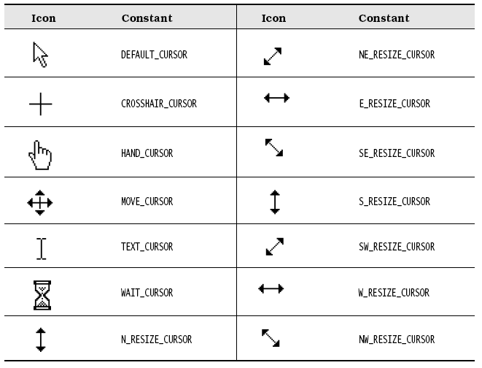
低级事件类型
Java
预定义的光标类型

Slide 49
低级事件类型
Java
设置光标
public void mouseMoved(MouseEvent me){
Point2D p = me.getPoint();
Rectangle2D rec = find(p);
if(rec!=null){
setCursor(Cursor.getPredefinedCursor(
Cursor.CROSSHAIR_CURSOR));
}else
setCursor(Cursor.getDefaultCursor());
}

Slide 50
低级事件类型
Java
源程序
import java.awt.*;
import java.awt.event.*;
import java.awt.geom.*;
import javax.swing.*;
import java.util.*;
public class MouseTest {
public static void main(String[] args){
EventQuene.involkLater(() ->
{
JFrame frame = new MouseFrame();
frame.setDefaultCloseOperation(JFrame.EXIT_ON_CLOSE);
frame.setVisible(true);
}); }}

Slide 51
低级事件类型
Java
class MouseFrame extends JFrame{
public MouseFrame(){
this.setTitle("Mouse Frame");
this.setSize(DEFAULT_WIDTH, DEFAULT_HEIGHT);
add(new MousePanel());
}
public static final int DEFAULT_WIDTH = 400;
public static final int DEFAULT_HEIGHT = 300;
}

Slide 52
低级事件类型
Java
class MousePanel extends JPanel{
private ArrayList<Rectangle2D> rl;
private Rectangle2D current;
public static final int SIDE_WIDTH = 10;
public static final int SIDE_HEIGHT = 7;
public MousePanel(){
rl = new ArrayList<Rectangle2D>();
MouseHandler mh = new MouseHandler();
MouseMotionHandler moh = new
MouseMotionHandler();
this.addMouseListener(mh);
this.addMouseMotionListener(moh);
}

Slide 53
低级事件类型
Java
public void paintComponent(Graphics g){
Graphics2D g2 = (Graphics2D)g;
super.paintComponent(g2);
for(Rectangle2D rec:rl){
g2.draw(rec);
}
}

Slide 54
低级事件类型
Java
public Rectangle2D find(Point2D p){
for(Rectangle2D rec :rl){
if(rec.contains(p)){
return rec;
}
}
return null;
}

Slide 55
低级事件类型
Java
public void add(Point2D p){
Rectangle2D rec = new Rectangle2D.Double(p.getX()-SIDE_WIDTH/2,p.getY()-SIDE_HEIGHT/2,SIDE_WIDTH,SIDE_HEIGHT);
rl.add(rec);
repaint();
}
public void remove(Rectangle2D r){
rl.remove(r);
repaint();
}

Slide 56
低级事件类型
Java
class MouseHandler extends MouseAdapter{
public void mousePressed(MouseEvent e){
int x = e.getX();
int y = e.getY();
Point2D p = new Point2D.Double(x,y);
Rectangle2D rec = find(p);
if(rec==null)
{
add(p);
}
current = rec;
}

Slide 57
低级事件类型
Java
public void mouseClicked(MouseEvent e){
int x = e.getX();
int y = e.getY();
Point2D p = new Point2D.Double(x,y);
Rectangle2D rec = find(p);
if(rec != null && e.getClickCount()>=2){
remove(rec);
current = null;
return;
}
current = rec;
}
}

Slide 58
低级事件类型
Java
class MouseMotionHandler implements MouseMotionListener{
public void mouseMoved(MouseEvent me){
Point2D p = me.getPoint();
Rectangle2D rec = find(p);
if(rec!=null){
setCursor(Cursor.getPredefinedCursor(
Cursor.CROSSHAIR_CURSOR));
}else
setCursor(Cursor.getDefaultCursor());
}

Slide 59
低级事件类型
Java
public void mouseDragged(MouseEvent me){
if(current != null){
int x = me.getX();
int y = me.getY();
current.setFrame(x-SIDE_WIDTH/2,y- SIDE_HEIGHT/2,SIDE_WIDTH,SIDE_HEIGHT);
repaint();
}
}
}
}

Slide 60
作业
Java
1.编程实现以下功能:
界面如下图所示;
当点击不同的按钮时,圆的填充颜色会随之改变;
用鼠标点击圆内部时,圆的 填充颜色会依照”面板背景色-红色-绿色-蓝色”循环改变;
鼠标移到圆内时,光标变成十字形;

Slide 61
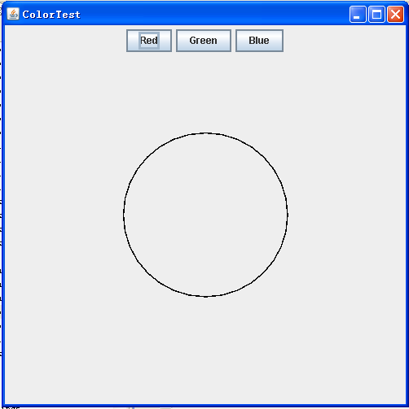
作业
Java

Slide 62
Thank You !
www.themegallery.com

